Slide 1
Físico-química dos alimentos (ZEA0663)
Introdução
Princípios de Termodinâmica de Soluções
Profs. Responsáveis:
Paulo José do Amaral Sobral
María Jeannine Bonilla Lagos
Alunos PAE:
Larissa Tessaro (doutoranda)
Lía Ethel Velásquez Castillo (doutoranda)
2º semestre de 2020

Slide 2
Bibliografia:
Schwartz, H G. Physical chemistry of foods. New York: Marcel Dekkel, 1992.
Walstra, Pieter. Physical chemistry of foods. New York: Marcel Dekker, 2003.
S.T. Beckett. Physico-chemical aspects of food processing. New York: Blackie Academic & Professional, 1995.
Ultima parte: alimentos estruturados:
LeMeste, M.; Lorient, D.; Simatos, D.; L’eau dans les aliments; Ed. Lavoisier, Paris, 2002.

Slide 3
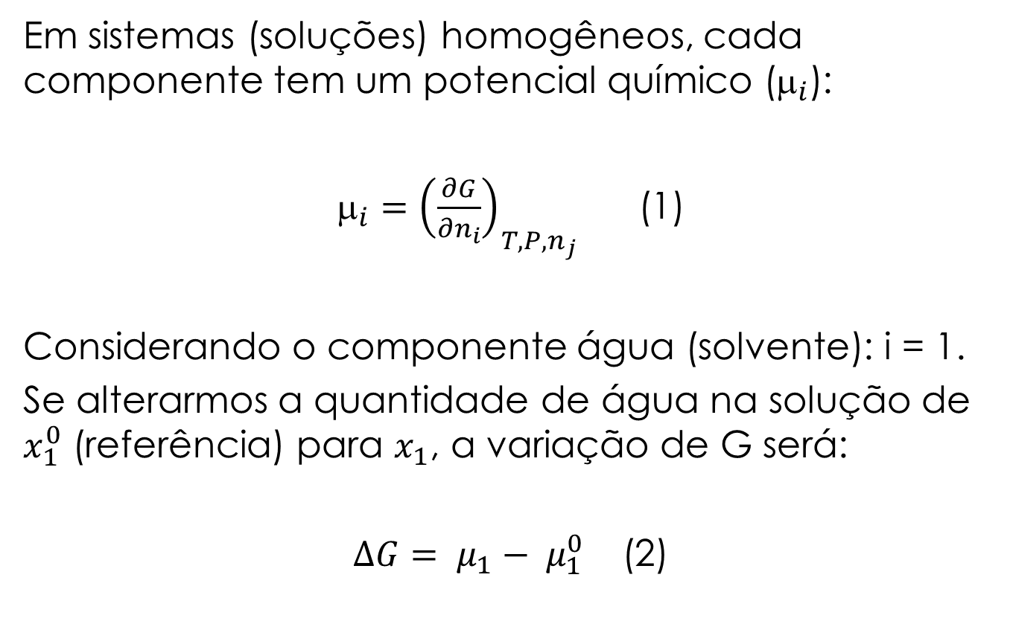
Potencial Químico
Em sistemas (soluções) homogêneos, cada componente tem um potencial químico ($_{i}$):
$_{i}={\left(\frac{∂G}{{∂n}_{i}}\right)}_{T,P,n_{j}}$ (1)
Considerando o componente água (solvente): i = 1.
Se alterarmos a quantidade de água na solução de $x_{1}^{0}$ (referência) para $x_{1}$, a variação de G será:
$∆G= μ_{1}− μ_{1}^{0}$ (2)

Slide 4
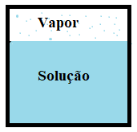
E, se a solução está em equilíbrio com
seu vapor:
$μ_{1}^{s}$ = $μ_{1}^{v}$ (3)

Slide 5
E, se a solução está em equilíbrio com
seu vapor:
$μ_{1}^{s}$ = $μ_{1}^{v}$ (3)
Mas, como calcular esses potenciais químicos em função da composição do sistema?

Slide 6
E, se a solução está em equilíbrio com
seu vapor:
$μ_{1}^{s}$ = $μ_{1}^{v}$ (3)
Mas, como calcular esses potenciais químicos em função da composição do sistema?
Vamos trabalhar o vapor ($μ_{1}^{v}$), considerando que se comporta como gás ideal:
$dμ_{1}^{v}=\overline{V_{1}} dP_{1}$ (4)

Slide 7
Relembrando a Lei dos Gases Ideais (para i=1):
$p_{1}V=n_{1} R T$ (5)
Portanto:
$p_{1}\frac{V}{n_{1}}=p_{1}\overline{V_{1}}=R T$ (6)

Slide 8
Relembrando a Lei dos Gases Ideais (para i=1):
$p_{1}V=n_{1} R T$ (5)
Portanto:
$p_{1}\frac{V}{n_{1}}=p_{1}\overline{V_{1}}=R T$ (6)
E, substituindo a Eq. 6 na Eq. 4, temos:
$dμ_{1}^{v}= \frac{R T}{P_{1}}dP_{1}$ (7)

Slide 9
Integrando:
$\int_{μ_{1}^{∗}}^{μ_{1}^{v}}{dμ_{1}^{v}}=R T\int_{1}^{p_{1}}{\frac{dP_{1}}{p_{1}}}$ (8)
$μ_{1}^{v}$ - $μ_{1}^{∗}=R T {\left[LnP_{1}\right]}_{1}^{p_{1}}=R TLnp_{1}$ (9)
Portanto, o potencial químico do vapor em equilíbrio com a solução será:
$μ_{1}^{v}$ = $μ_{1}^{∗}+R TLnp_{1}$ (10)
Mas, o sistema está em equilíbrio (Eq.3)

Slide 10
Portanto, o Potencial Químico da solução será:
$μ_{1}^{s}$ = $μ_{1}^{∗}+R TLnp_{1}$ (11)

Slide 11
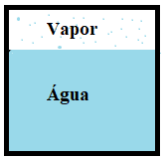
Portanto, o Potencial Químico da solução será:
$μ_{1}^{s}$ = $μ_{1}^{∗}+R TLnp_{1}$ (11)
No caso da água pura em equilíbrio com
seu vapor, o potencial químico ($μ_{1}^{0}$) fica:
$μ_{1}^{0}$ = $μ_{1}^{∗}+R TLnp_{1}^{0}$ (12)
Subtraindo a Eq. 12 da Eq. 11:
${μ_{1}^{s}− μ}_{1}^{0}$ = $μ_{1}^{∗}+R TLnp_{1}$- $μ_{1}^{∗}−R TLnp_{1}^{0}$ (13)

Slide 12
Que fica, então:
$μ_{1}^{s}$ = $μ_{1}^{0}+R TLn\frac{p_{1}}{p_{1}^{0}}$ (14)

Slide 13
Que fica, então:
$μ_{1}^{s}$ = $μ_{1}^{0}+R TLn\frac{p_{1}}{p_{1}^{0}}$ (14)
Para solução Ideal, podemos usar a Lei de Raoult ($p_{1}$=$x_{1}p_{1}^{0}$)
Portanto, a equação do Potencial Químico de uma Solução Ideal é:
$μ_{1}^{s}$ = $μ_{1}^{0}+R TLnx_{1}$ (15)
Observem que temos $μ_{1}^{s}$ = f($x_{1}$)

Slide 14
Por definição, para o casos reais, tem-se:
$μ_{1}^{s}$ = $μ_{1}^{0}+R TLna_{1}$ (16)
Onde $a_{1}$é a Atividade do Solvente.
Comparando, então, as Eqs. 15 e 16, observa-se que, no caso Ideal:
$a_{1}=x_{1}$ (17)

Slide 15
Quando essa igualdade não se aplicar:
$a_{1}=γ_{1} x_{1}$ (18)
Onde $γ_{1}$é o Coeficiente de Atividade. E, portanto:
$μ_{1}^{s}$ = $μ_{1}^{0}+R TLn(γ_{1} x_{1})$ (19)

Slide 16
Em alimentos estruturados, porosos, considerando que a água esteja em espaços capilares cilíndricos de raio r:
$μ_{1}^{}$ - $μ_{1}^{0}= ∆G=− \overline{V_{1}} σ \frac{2}{r}$ (20)
Onde $σ$ é a tensão superficial da água.

Slide 17
Se as paredes dos capilares forem elásticas e exercerem uma pressão (P) sobre a água, então, teremos:
$μ_{1}^{}$ - $μ_{1}^{0}= ∆G= \overline{V_{1}} P$ (21)

Slide 18
O efeito total será a soma dos efeitos da solução (Eq. 19), do capilar (Eq. 20) e da parede (Eq. 21):
$μ_{1}^{}$ - $μ_{1}^{0}=R TLn(γ_{1} x_{1})− \overline{V_{1}} \frac{2σ}{r}$ $+ \overline{V_{1}} P$ (22)
Rearranjando:
$μ_{1}^{}$ - $μ_{1}^{0}=R TLn\left(γ_{1} x_{1}\right)+ \overline{V_{1}} (P− \frac{2σ}{r}$) (23)
E, igualando com a equação dos casos reais (Eq. 16):
$R TLna_{1}$ = $R TLn\left(γ_{1} x_{1}\right)+ \overline{V_{1}} (P− \frac{2σ}{r}$) (24)

Slide 19
E, obtemos a seguinte equação:
$Lna_{1}$ = $Ln\left(γ_{1} x_{1}\right)+ \frac{V_{1}}{R T}(P− \frac{2σ}{r}$) (25)
Além disso, da Eq. 22, podemos obter:
$ψ= \frac{μ_{1}^{}\text{ − }μ_{1}^{0}}{\overline{V_{1}}}=\frac{R T}{\overline{V_{1}}}Ln(γ_{1} x_{1})− \frac{2σ}{r}$ $+ P$ (26)
Onde $ψ$ é o Potencial hidráulico.

Slide 20
O Potencial hidráulico ($ψ$) é definido como o trabalho por unidade de $V_{1}$ que tem que ser fornecido para transferir de maneira reversível e isotérmica, uma quantidade de água infinitamente pequena de um reservatório à P atm para uma pressão P.

Slide 21
O Potencial hidráulico ($ψ$) é definido como o trabalho por unidade de $V_{1}$ que tem que ser fornecido para transferir de maneira reversível e isotérmica, uma quantidade de água infinitamente pequena de um reservatório à P atm para uma pressão P.
E $a_{1}$ será a ATIVIDADE DE ÁGUA (A_{W})

Slide 22
Considerações finais
Na próxima aula, vamos usar bastante o conceito de potencial químico de soluções ideais e reais.
Portanto, sugiro que repitam essas deduções no papel para que não esqueçam delas.

